Slide 1
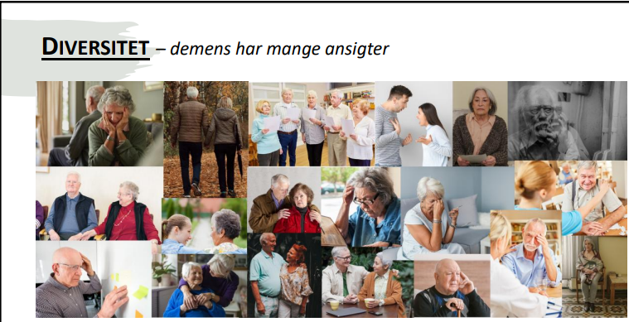

Slide 2
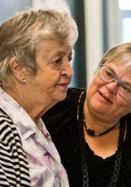
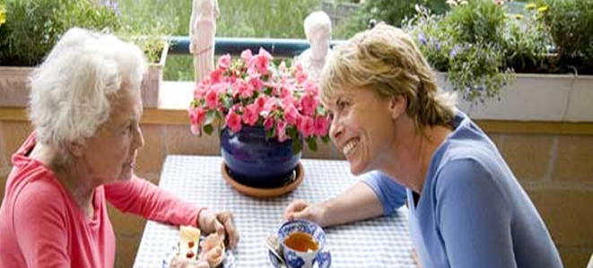
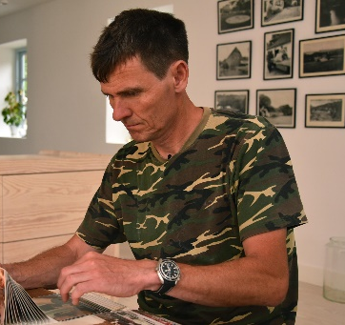
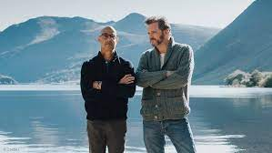
Mennesker med demens har brug for og ønsker om, at vi nedbryder:
TABU
STIGMATISERING
FORDOMME
Hvad siger man?
Hvad gør man?
Hvad kan man lave sammen?
Hvordan er man en god ven, veninde, nabo, bekendt, frivillig eller familie til et menneske med demens?

Slide 3
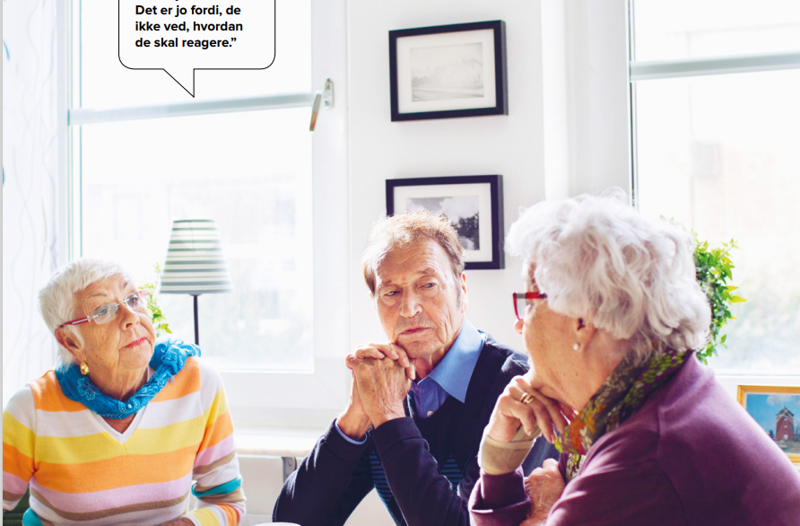
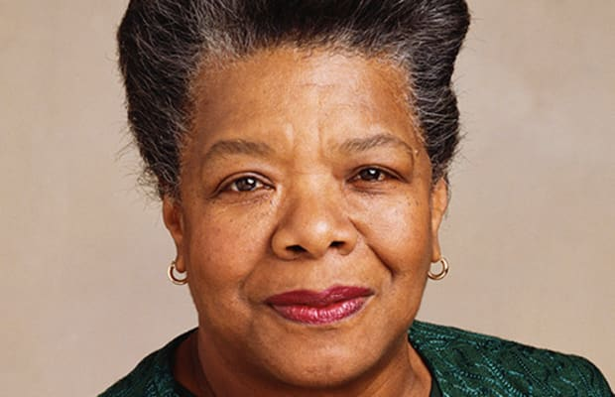
Hvordan møder jeg bedst en person med demens?
”Mennesker vil glemme det du sagde, mennesker vil glemme det du gjorde, men de vil aldrig glemme det du fik dem til at føle.”
Maya Angelou 1928-2014
Amerikansk poet, forfatter, skuespiller, instruktør og aktivist.

Slide 4
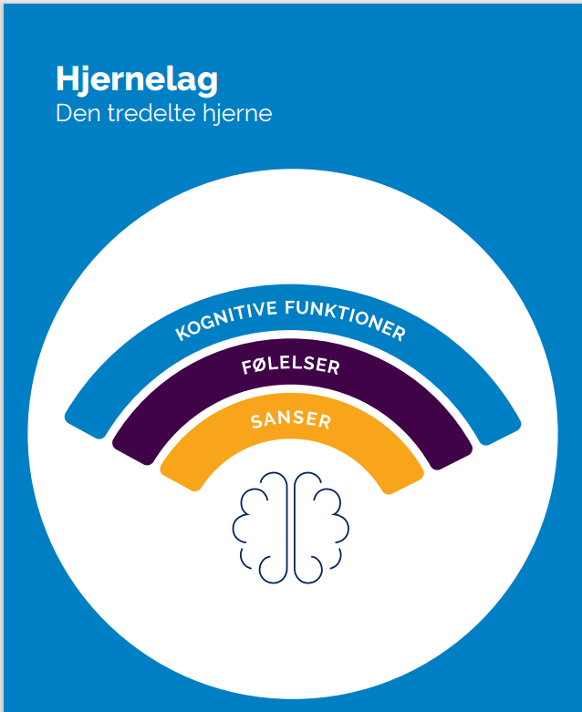
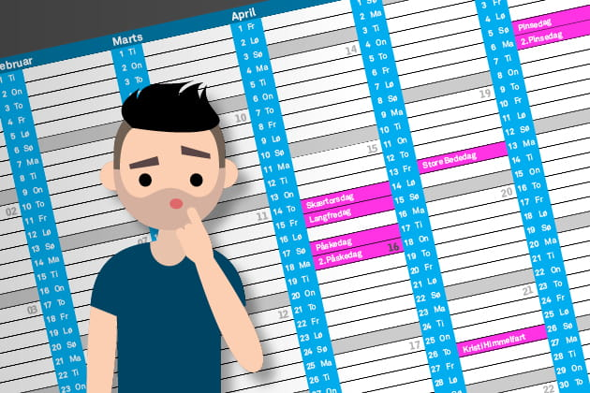
”Jeg har jo sagt det mange gange nu….”
Jeg forklarer dig
Jeg forstår dig
Jeg ser dig

Slide 5
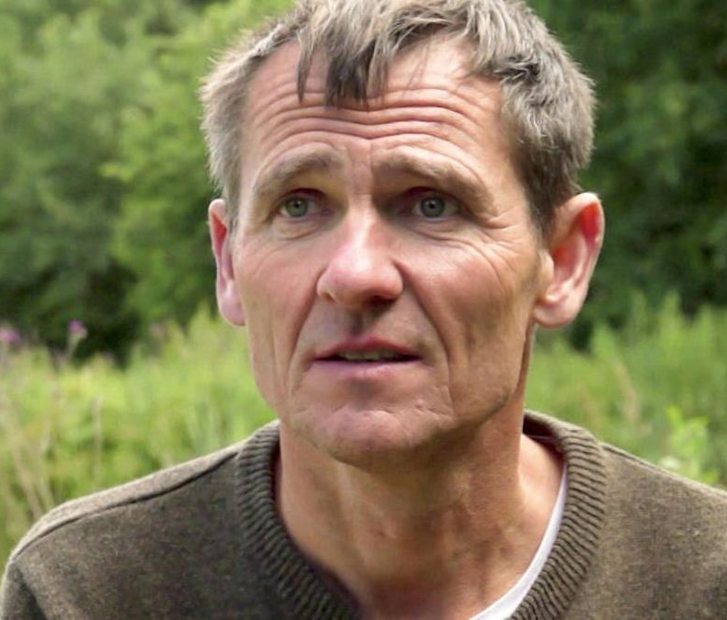
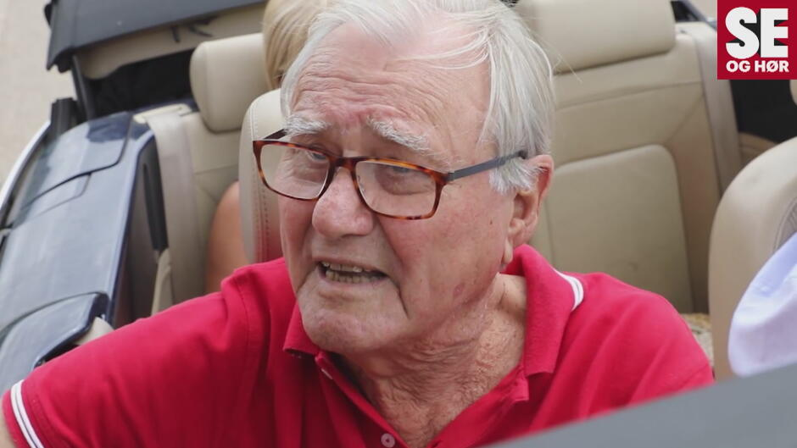
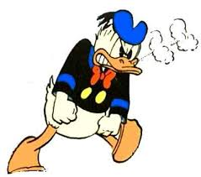
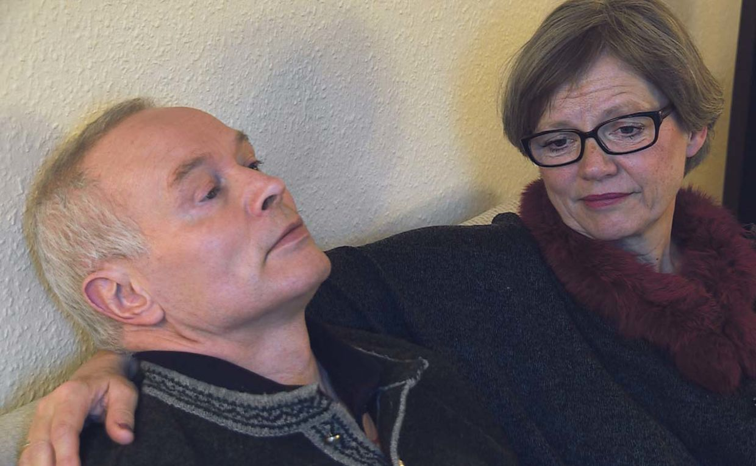
Udfordringerne er for store…..
Når man føler sig misforstået eller slet ikke forstået.
Når man føler frustration, afmagt og tab af kontrol.
Når man føler sig udenfor og taber selvbestemmelse.
Når det sociale liv reduceres, hvilket påvirker livskvalitet og identitetsfølelse.
Det vil vi alle mennesker opleve som udfordrende

Slide 6
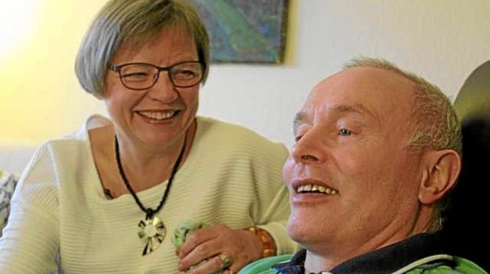
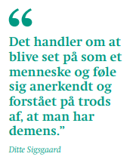
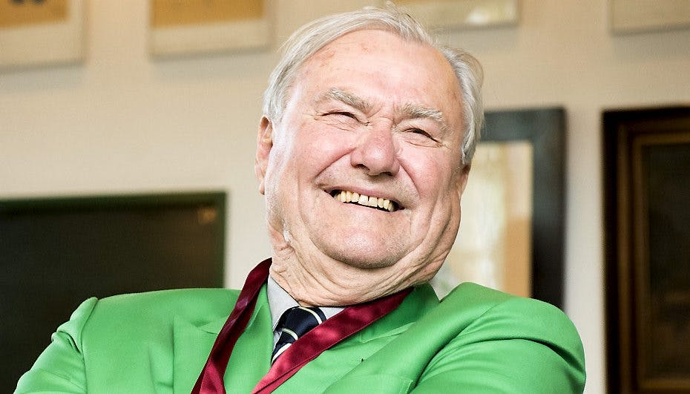
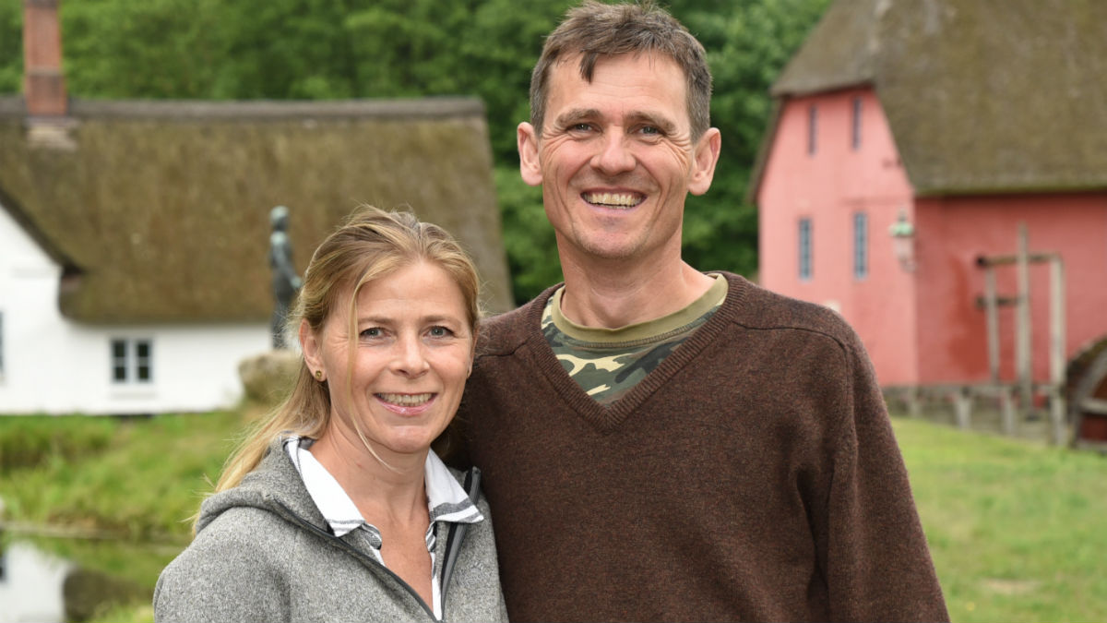
Kommunikation og samvær
Se efter, hvad personen har brug for af støtte i nuet – og tilpas tempo
Sig kun en ting af gangen….afvent.
Måske er der brug for lidt ekstra tid, og være nærværende og lyttende.
Fjern om muligt unødvendigt støj (fx. radioen, TV, snak i baggrunden).
Skab god øjenkontakt, inden du taler.
Kommuniker enkelt, tydeligt og i et roligt tempo - brug korte og klare budskaber.
Gentag gerne, men husk det kan tage tid - vær tålmodig.
Godt at vise det man taler om, da forestillingsevnen kan være ramt
Undgå ironi og metaforer, men brug gerne humor
Giv ikke for mange valg og spar på spørgsmålene - giv stikord (f.eks. I dag kører vi en tur) – minimer kravene.

Slide 7
